Slide 1
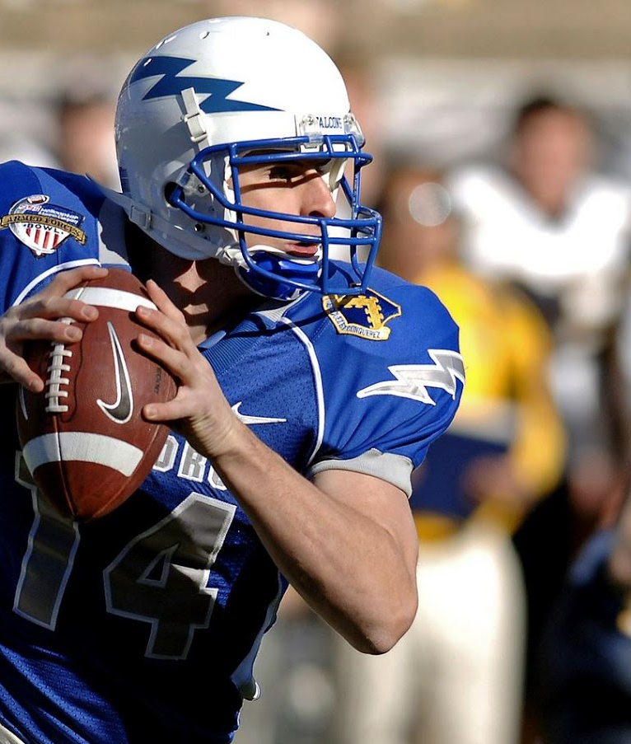
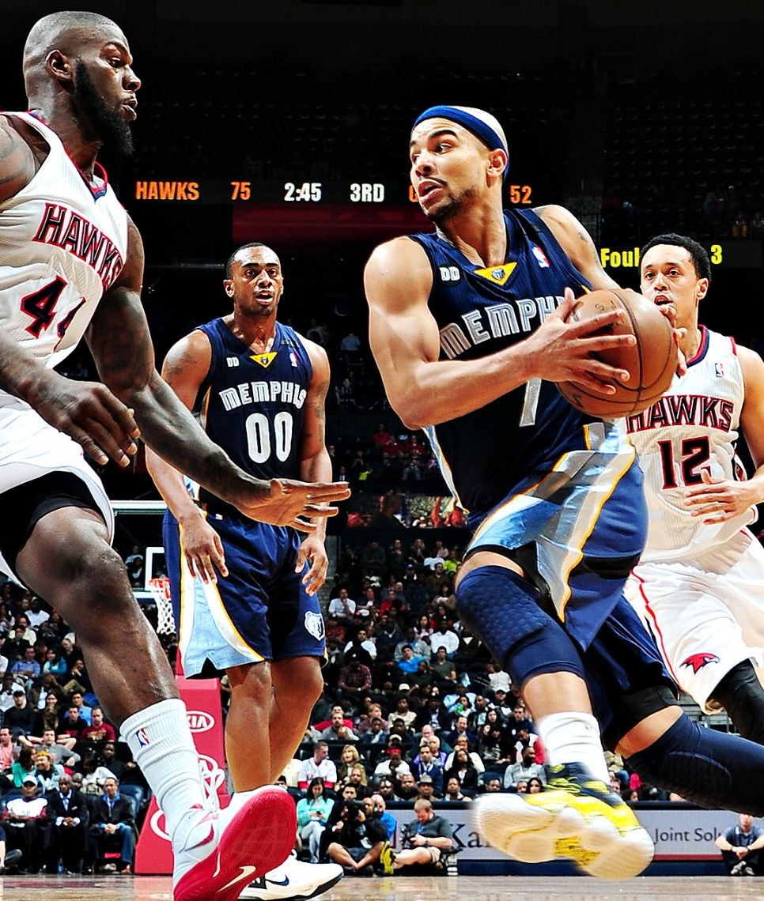
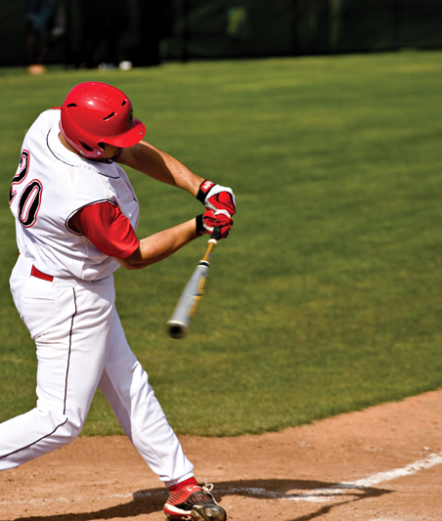
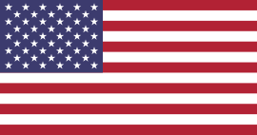
Urheilu
YhdYsvallat

Slide 2
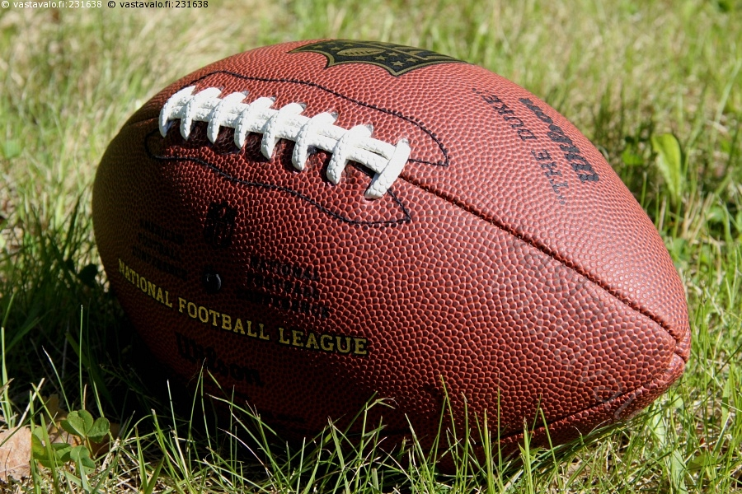
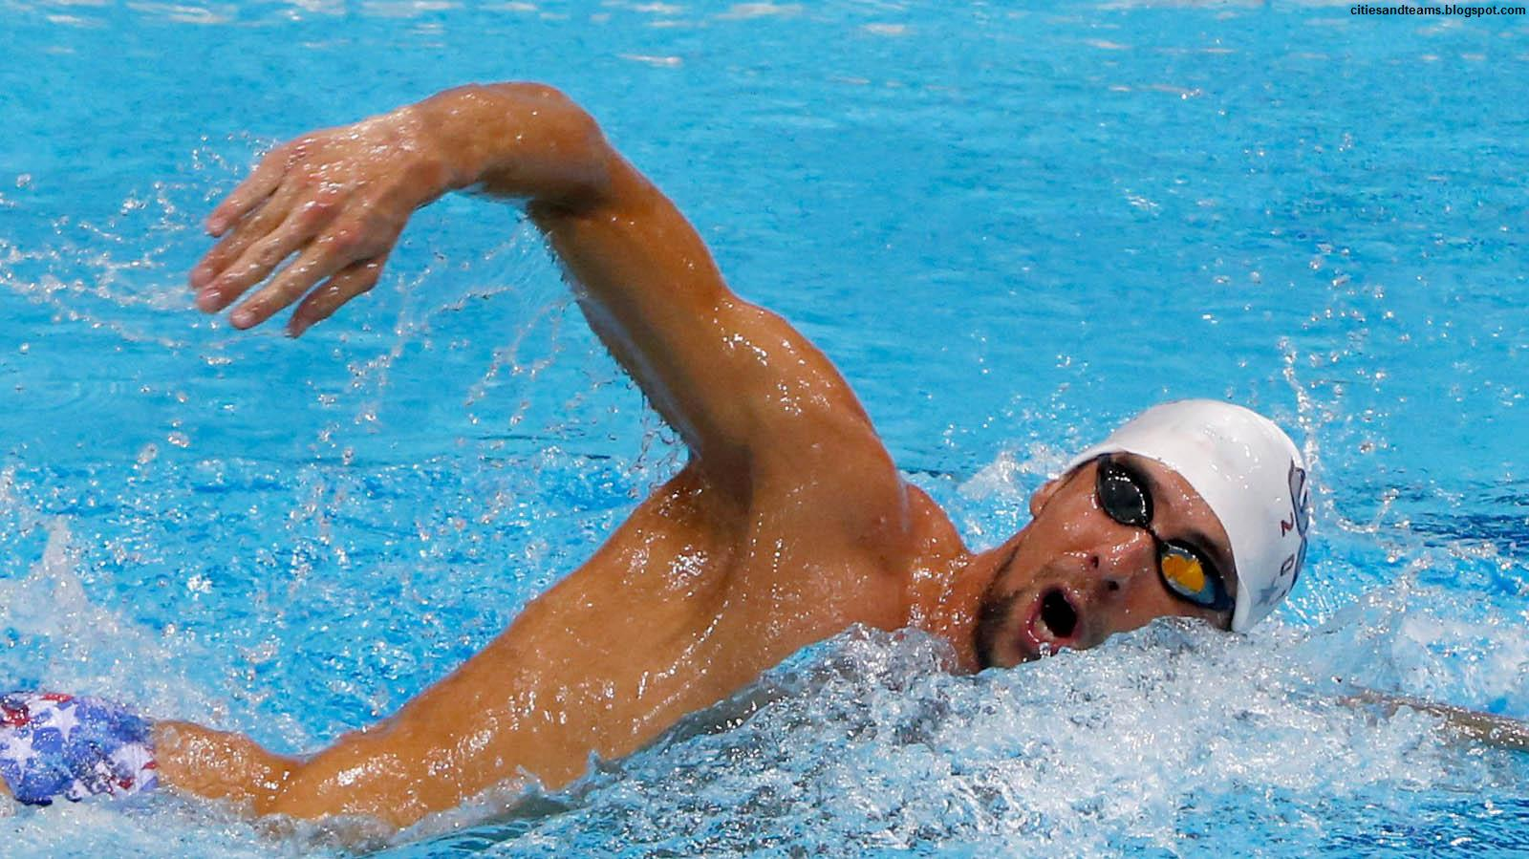
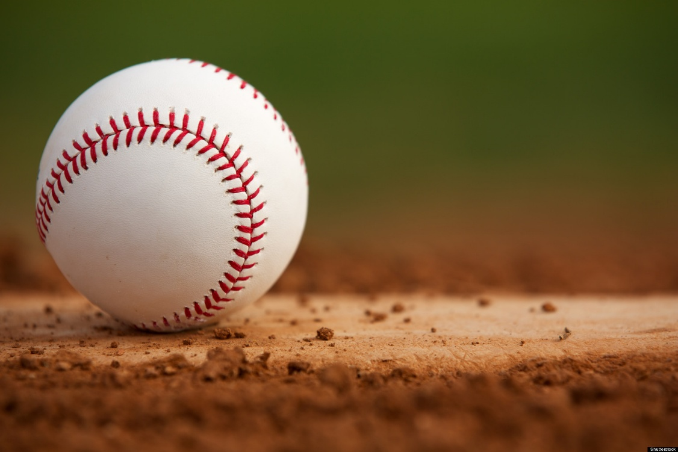
Yleiset urheilut
Baseball
Amerikkalainen jalkapallo
Koripallo
Uinti

Slide 3
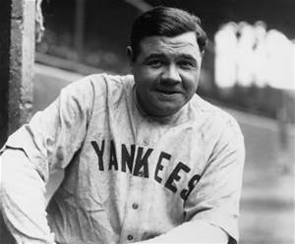
Yhdysvaltojen urheilu
Yhdysvaltalainen uimari Michael Phelps on voittanut eniten mitaleja olympiahistoriassa 18 kultaa ja yhteensä 24 mitalia. Babe Ruth oli Yhdysvaltalainen maailman tunnetuin ja paras baseball pelaaja maailmassa. Hän oli ensimmäinen pelaaja joka löi 50 kunnaria yhdessä kaudessa.

Slide 4
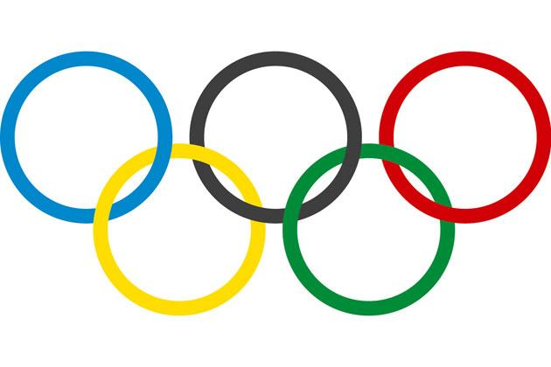
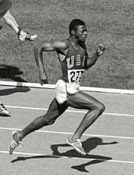
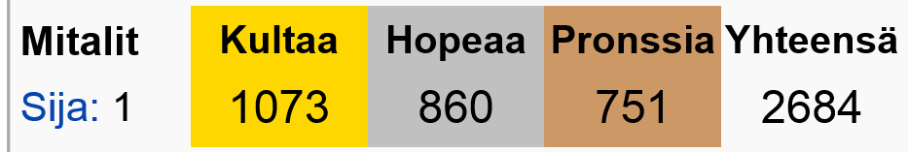
Olympialaiset
Yhdysvalloissa on pidetty kahdeksan olympialaista. Yhdysvallat on saanut kesäolympialaisista eniten mitaleja. Yhdysvallat ovat osallistuneet olympialaisiin jo vuodesta 1896. Yhdysvaltalaiset ovat voittaneet 2 400 mitalia kesäolympialaisista ja 284 talviolympialaisista. Suurin osa mitaleista on voitettu yleisurheilussa (767) ja uinnissa (520)

Slide 5
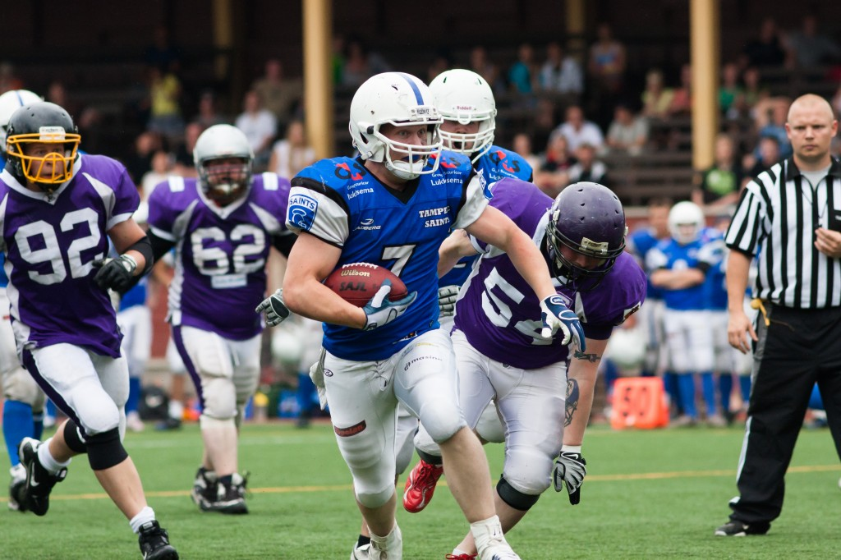
Amerikkalainen jalkapallo
Amerikkalainen jalkapallo on Amerikan suosituin laji.
Se on amerikkalainen ja kanadalainen laji.
Pelissä on tarkoitus kuljettaa vastustajan maalialueelle soikion muotoinen pallo.
Palloa voi kuljettaa kantamalla, heittämällä taikka potkasemalla maaliin.
Pelaajia on yhdellä joukkueella 11, ja yhteensä 22.
Yksi peli kestää 4 x 15min.

Slide 6
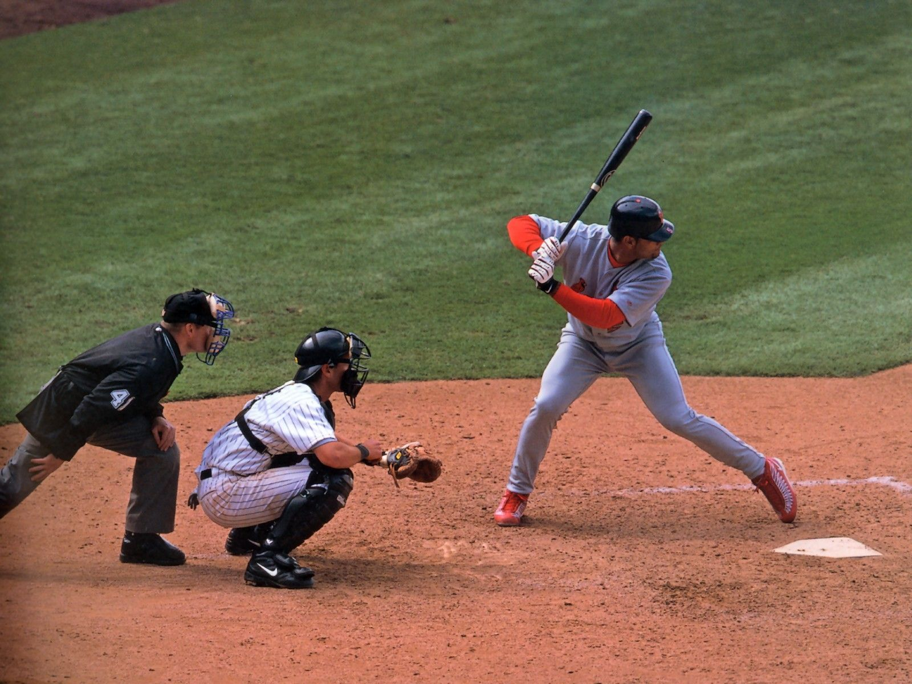
Baseball
Baseball on Yhdysvaltojen kansallislaji ja toisiksi suosituin laji.
Baseball on kahden joukkueen välinen pallopeli.
Pelin ideana on saada mahdollisimman monta juoksua.
Pelissä on kaksi 9 pelaajan joukkuetta.
Peliin tarvitaan baseball-maila, baseball-pallo, baseball-räpylä.
Baseballissa ensimmäinen peli pelattiin 1838.

Slide 7
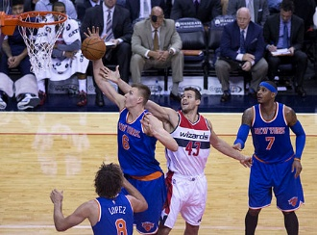
Koripallo
Koripallo on Yhdysvaltojen 3 suurin laji.
Koripallo on sisällä pelattava pallopeli.
Koripallossa kaksi joukkuetta pelaa vastakkain, yhdellä joukkueella on 5 ja toisella myös.
Pelin tarkoituksena on saada vastustajalle tehtyä kori siitä saa siteen pisteitä, joukkue kuka on saanut eniten pisteitä on voittaja.
Peliaika on 4 x 10

